Slide 1
Урок математики во 2 классе.
Закрепление. Решение задач.

Slide 2
В гостях у осени
Гуськова О.В.

Slide 3
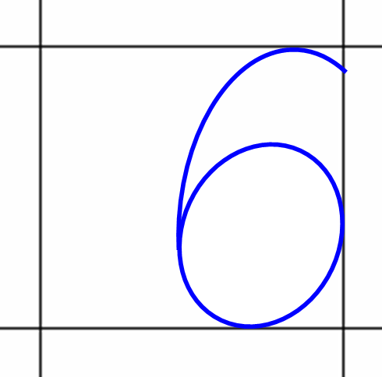
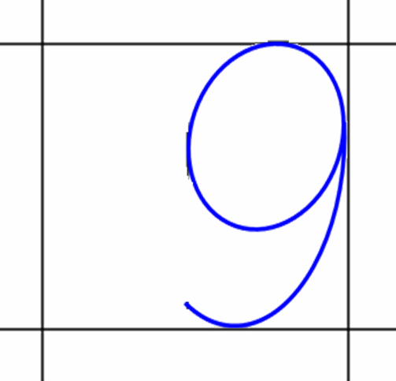
МИНУТКА ЧИСТОПИСАНИЯ

Slide 4
Задача.
«С одного участка собрали 26 мешков картофеля, а с другого на 6 мешков меньше. Сколько всего мешков картофеля собрали с двух участков?»

Slide 5
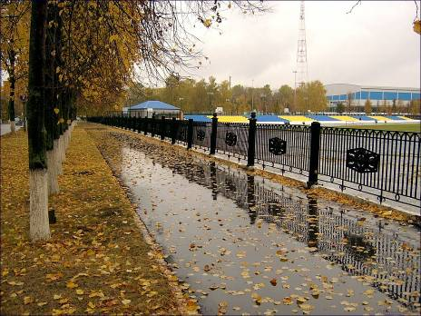
Физкультминутка.
Ветер сильно вдруг подул
Листья с дерева смахнул.
Закружились листья все.
Прилетели все к земле.

Slide 6
Проверь себя…
1 вариант
4+9+9= (4+6)+9=19
12+3+7= (3+7)+12=22
8+11+2= (8+2)+11=21
2 вариант
8+4+6=18
13+6-7=12
9+5-4=10
Задача
24-10=14(яб.)
Ответ: 14 яблок осталось на дереве.

Slide 7
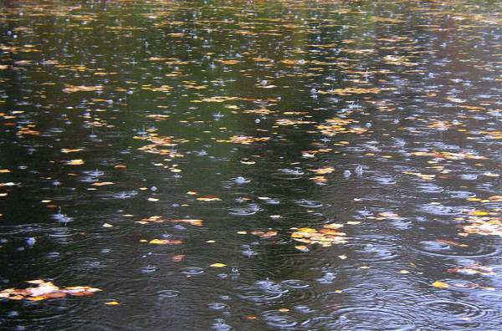
Сравни…
1м * 90см 4дм * 40 см 1руб * 30к
32см * 2дм 3 см 6см * 70мм 1 час * 60мин

Slide 8
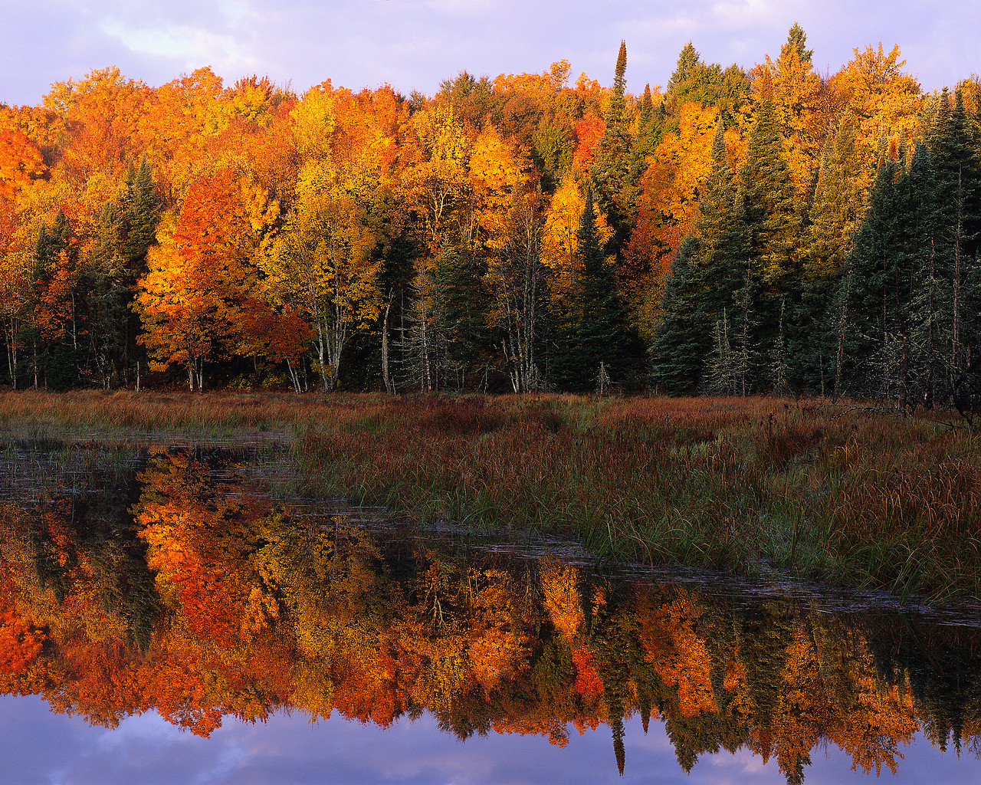
МОЛОДЦЫ РЕБЯТА!
ДО НОВЫХ ВСТРЕЧ!

